Slide 1

✠VUI HỌC KINH THÁNH✠
SÁM HỐI
TRỞ VỀ
CHÚA NHẬT IV MÙA CHAY - C

Slide 2
Khi ấy, Chúa Giêsu đi qua, thấy một người mù từ khi mới sinh. Người nhổ xuống đất, lấy nước miếng trộn thành bùn, rồi xoa bùn trên mắt người ấy, và bảo:
TIN MỪNG CHÚA GIÊSU THEO THÁNH GIOAN

Slide 3
"Anh hãy đến hồ Silôe mà rửa" (chữ Silôe có nghĩa là được sai)". Anh ta ra đi và rửa, rồi trở lại thì trông thấy được.

Slide 4
Những người láng giềng và kẻ xưa kia từng thấy anh ta ăn xin đều nói: "Đó chẳng phải là người vẫn ngồi ăn xin sao?" Có kẻ nói: "Đúng hắn".

Slide 5
Lại có người bảo: "Không phải, nhưng là một người giống hắn". Còn anh ta thì nói: "Chính tôi đây".

Slide 6
Họ liền dẫn người trước kia bị mù đến với những người biệt phái, lý do tại Chúa Giêsu hoà bùn và chữa mắt cho anh ta lại nhằm ngày Sa-bat.

Slide 7
Các người biệt phái cũng hỏi anh ta do đâu được sáng mắt. Anh đáp: "Ngài đã xoa bùn vào mắt tôi, tôi đi rửa và tôi được sáng mắt".

Slide 8
Mấy người biệt phái nói: "Người đó không phải bởi Thiên Chúa, vì không giữ ngày Sa-bat".

Slide 9
Mấy kẻ khác lại rằng: "Làm sao một người tội lỗi lại làm được những phép lạ thể ấy?" Họ bất đồng ý kiến với nhau.

Slide 10
Họ liền quay lại hỏi người mù lần nữa: "Còn anh, anh nói gì về người đã mở mắt cho anh?" Anh đáp: "Đó là một Tiên tri".

Slide 11
Họ bảo anh ta: "Mày sinh ra trong tội mà mày dám dạy chúng ta ư?" Rồi họ đuổi anh ta ra ngoài.

Slide 12
Chúa Giêsu hay tin họ đuổi anh ra ngoài, nên khi gặp anh, Người liền bảo: "Anh có tin Con Thiên Chúa không?"

Slide 13
Anh thưa: "Thưa Ngài, nhưng Người là ai để tôi tin Người?" Chúa Giêsu đáp: "Anh đang nhìn thấy Người và chính Người đang nói với anh".

Slide 14
Anh ta liền nói: "Lạy Ngài, tôi tin", và anh ta sấp mình thờ lạy Người.
Đó là lời Chúa.

Slide 15

HÃY
TÌM
KIẾM
NƯỚC
CHÚA
TRƯỚC
MỌI
SỰ
NGƯỜI
SẼ
LO
CHO
TÌM Ô CHỮ

Slide 16
1
 |  | X | O | A | B | Ù | N
T | H | I | Ê | N | C | H | Ú | A
T | H | À | N | H | B | Ù | N
Đ | Ư | Ợ | C | S | A | I
N | G | Ồ | I | Ă | N | X | I | N
 | T | I | Ê | N | T | R | I
C | H | Ú | A | G | I | Ê | S | U
HÀNG
DỌC
2
3
4
5
6
7
1. CHÚA GIÊSU LẤY ĐẤT VÀ NƯỚC MIẾNG TRỘN THÀNH BÙN RỒI LÀM GÌ VỚI ANH MÙ?
4. TÊN GỌI SILÔE CÓ NGHĨA LÀ GÌ?
5. CÔNG VIỆC CỦA ANH MÙ TRƯỚC KHI ANH ĐƯỢC CHỮA KHỎI MẮT LÀ GÌ?
2. MẤY NGƯỜI BIỆT PHÁI NÓI: "NGƯỜI ĐÓ KHÔNG PHẢI BỞI … …, VÌ KHÔNG GIỮ NGÀY SA-BAT"
3. NGƯỜI NHỔ XUỐNG ĐẤT, LẤY NƯỚC MIẾNG TRỘN … …, RỒI XOA BÙN TRÊN MẮT NGƯỜI ẤY.
7. AI LÀ NGƯỜI BẢO ANH MÙ XUỐNG HỒ SILÔE RỬA MẮT?
6. KHI BỊ NHỮNG NGƯỜI BIỆT PHÁI TRA HỎI, ANH MÙ ĐÃ CHO RẰNG NGƯỜI CHỮA CHO ANH SÁNG MẮT LÀ GÌ?

Slide 17
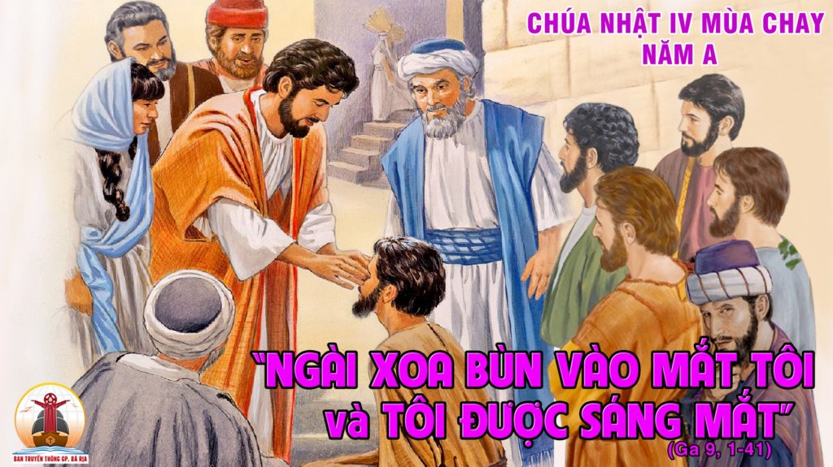

Slide 18
 |  | X | O | A | B | Ù | N
T | H | I | Ê | N | C | H | Ú | A
T | H | À | N | H | B | Ù | N
Đ | Ư | Ợ | C | S | A | I
N | G | Ồ | I | Ă | N | X | I | N
 | T | I | Ê | N | T | R | I
C | H | Ú | A | G | I | Ê | S | U

Slide 19
 |  | X | O | Á | B | Ù | N
T | H | I | Ê | N | C | H | Ú | A
T | H | À | N | H | B | Ù | N
Đ | Ư | Ợ | C | S | A | I
N | G | Ồ | I | Á | N | X | I | N
 | T | I | Ê | N | T | R | I
C | H | Ú | A | G | I | Ê | S | U

Slide 20
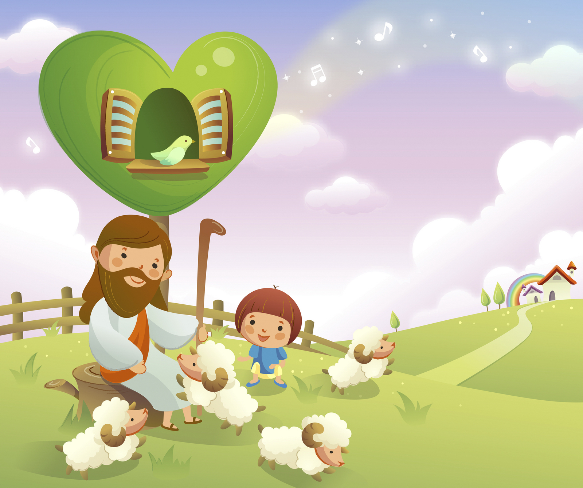
Học với Giê-su - Học cùng Giê-su
TRẮC NGHIỆM

Slide 21
1. CHÚA GIÊ-SU TRONG BÀI TIN MỪNG HÔM NAY ĐÃ LÀM PHÉP LẠ GÌ?
A
Chữa cho kẻ câm được nói.
B
  Cho người mù được sáng mắt.
B
  Cho người mù được sáng mắt.
C
  Chữa cho người điếc được nghe.
D
Chữa cho người què được lành lặn.
Đáp án

Slide 22
2. ANH MÙ BỊ MÙ DO ĐÂU?
A
Do viên đá bay vào mắt
B
  Do đánh nhau
C
  Do phẫu thuật sửa mắt hỏng
D
  Do bẩm sinh
D
Do bẩm sinh
Đáp án

Slide 23
3. AI LÀ NHỮNG NGƯỜI ĐÃ GANH GHÉT VÀ TRA KHẢO ANH MÙ?
A
Người Pha-ri-sêu
B
  Những người biệt phái
B
  Những người biệt phái
C
  Các kinh sư
D
Cha mẹ anh ta
Đáp án

Slide 24
4. VÌ SAO NHỮNG NGƯỜI PHA-RI-SÊU LÊN ÁN CHÚA GIÊ-SU?
A
Vì họ không muốn người mù được khỏi.
B
  Vì họ thích.
C
Vì Chúa Giê-su làm phép lạ trong ngày Sa-bát.
C
  Vì Chúa Giê-su làm phép lạ trong ngày Sa-bát.
D
Vì Chúa Giê-su không nhận họ làm Môn Đệ.
Đáp án

Slide 25
5. KHI GẶP LẠI ANH MÙ, CHÚA GIÊ-SU ĐÃ HỎI ANH CÂU GÌ?
A
Anh có tin Con Thiên Chúa không?
A
Anh có tin Con Thiên Chúa không?
B
Anh đã được sáng mắt chưa?
C
  Anh có sợ hãi không?
D
Anh có yêu mến Thầy không?
Đáp án

Slide 26

THIẾU NHI YÊU CHÚA
TRONG MÙA CHAY NÀY
EM SẼ DỐC QUYẾT SỬA MỘT TẬT XẤU

